Slide 1
Wyszukiwanie wzorca w tekście
Programowanie Równoległe i Rozporoszone

Slide 2
Problem
W łańcuchu znakowym s znaleźć wszystkie wystąpienia wzorca p.

Slide 3

Definicja
Problem Wyszukiwania Wzorca – WW (ang. pattern matching) to jeden z podstawowych problemów tekstowych, który intensywnie badali wybitni informatycy. Rozwiązaniem jest wskazanie w ciągu s wszystkich pozycji i takich, że zachodzi równość:
Oznacza to, iż wzorzec p jest fragmentem łańcucha s występującym na pozycji i-tej.

Slide 4
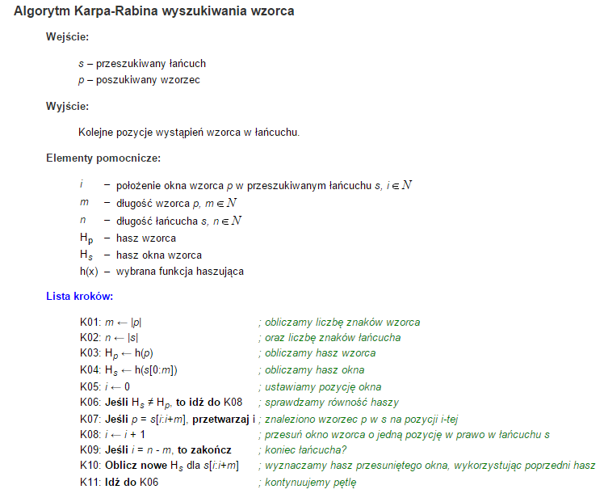
Wyszukiwanie wzorca algorytmem Karpa-Rabina

Slide 5
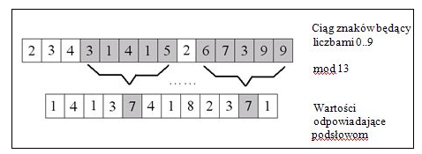
ALGORYTM KARPA-RABINA=> Danemu wzorcu możemy przyporządkować odpowiadającą mu wartość dziesiętną - klucz. Dla danego tekstu obliczamy wartości dziesiętne kolejnych podsłów długości wzorca zaczynając od początku tekstu – uzyskujemy różne klucze. Teraz wystarczy porównać wartość dziesiętną odpowiadającą wzorcu z wartościami dziesiętnymi odpowiadającymi kolejnym podsłowom czyli sprawdzamy czy klucze są identyczne. Jeżeli są one równe możemy podejrzewać, że wzorzec występuje w tekście. Wystarczy wtedy sprawdzić warunek P[1…m]=T[s+1…s+m]. Na rys 2 pokazany jest przykład [2]. Wzorzec i tekst jest złożony z cyfr od 0 do 9. Możemy, więc traktować go jak liczbę. Bierzemy kolejne ciągi znaków z tekstu, których długość jest równa długości wzorca, a następnie obliczamy resztę z dzielenia przez 13. Kolejno otrzymujemy różne wartości. Ponieważ reszta z dzielenia wzorca (31415) przez 13 jest równa 7, więc szukamy tylko tych wartości, dla których reszta wynosi też 7. Widzimy, że wartość 7 odpowiada dwóm podsłowom. Są to potencjalni kandydaci. Musimy jeszcze sprawdzić czy rzeczywisty wzorzec odpowiada danemu podsłowu.

Slide 6

Technologia ?
Java ☹

Slide 7
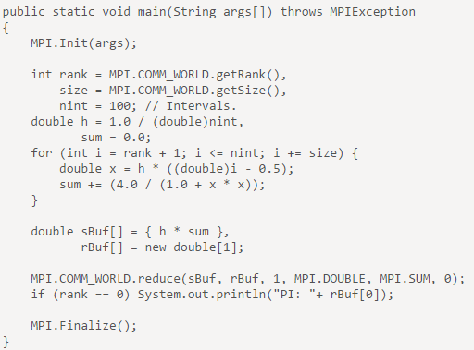
Open mpi java
http://www.open-mpi.org/faq/?category=java

Slide 8
Stan na 25.11.2014
Repozytorium na githubie
Algorytm Karp-Rabin
Rozkopany server

Slide 9
Dzięki

